Slide 1
Фонд прямых инвестиций
«Kazakhstan Investment Development Fund»
Коротко о KIDF
Инвестиционная декларация
Создан в 2019 году в соответствии с Указом Президента РК и зарегистрирован в Международном финансовом центре «Астана», который регулируется английским правом.
Целевые партнеры:
Иностранные инвесторы (институциональные и отраслевые)
Сумма инвестиций:
не более суммы прямых инвестиций иностранного партнера
Отрасли инвестирования:
приоритетные отрасли государственных программ;
сельское хозяйство;
инфраструктура и ГЧП;
услуги, включая туризм, логистику и ИТ.
Инвестиционные ограничения:
не более 50% владения в инвестируемой компании/активе (консолидировано);
не финансируются проекты/активы в первичной добыче сырьевого сектора, в производстве алкоголя, табака, наркотиков и секторе азартных игр;
«проекты развития c ноля» фондируются только совместно с отраслевым инвестором, имеющим опыт, экспертизу и/или доступ к рынкам сбыта.
Целевая доходность:
не менее 5% по инфраструктурным активам;
не менее 15% по другим активам.
Горизонт инвестирования:
до 20 лет по инфраструктурным активам;
до 10 лет по другим активам.
Цель
Привлечение инвестиций в развитие экономики Республики Казахстан, путем совместного инвестирования с зарубежными партнерами.
Направления деятельности:
прямые инвестиции в проекты/активы
партнерства с аналогичными фондами
Совет директоров включает:
Премьер-Министр (Председатель);
Первый Заместитель Премьер-Министра – Министр финансов;
Министр иностранных дел;
Управляющий МФЦА;
Председатель Правления;
Два независимых директора.
Активы под управлением:
Целевое значение – 370 млрд. тенге (порядка $1 млрд.)

Slide 2

Китайский инвестиционный фонд
«Фонд Шелкового Пути»
Коротко о ФШП
Условия соглашения
ФШП создан в 2014 году.
Отрасли инвестирования:
горнодобывающая промышленность
Черная и цветная металлургия
нефть и газ (добыча и переработка)
Химическая и нефтехимическая отрасли
финансовые услуги
энергетика / возобновляемая энергетика
АПК, лесное хозяйство и рыболовство, пищевая отрасль.
машиностроение.
и другие отрасли.
Инвестиционные ограничения:
сумма финансирования в один проект не более 20% от совокупного капитала Фонда.
долевое участие собственного капитала в одном проекте не должно превышать 70% от общего количества акций инвестируемой компании .
отношение заемного капитала к собственному проекта не должно превышать 80:20.
сумма инвестиций для одной отрасли не должна превышать 30% от совокупного капитала Фонда
в отношении долевых инвестиционных проектов, предполагаемое значение IRR: не менее 10%
китайское содержание проекта, включая, но не ограничиваясь: инженерными сооружениями, оборудованием, реализацией продукции, экспортом технологий и оказанием услуг китайскими компаниями, должно составлять не менее 30%.
в отношении прямого кредитования и последующего кредитования проектов, процентная ставка будет определяться в зависимости от состояния проектов и переговоров с соответствующими сторонами.
Соглашение о создании Китайско-Казахстанского Фонда сотрудничества производственных мощностей (далее – Фонд) был подписано 14 декабря 2015 года, зарегистрировано 7 декабря 2016 года в г. Пекин
Размер капитала 2 млрд. долларов США, 100% участие ФШП.
Цель
реализация инвестиционных проектов на территории Республики Казахстан.
Мандат:
предоставление услуг инвестиционного фонда на среднесрочной и долгосрочной основе;
инвестиции в акционерный капитал;
прямое кредитование и перекредитование через банки второго уровня;
проектное финансирование.

Slide 3













Меры финансовой поддержки АО «ФНБ «Самрук-Казына»
АО «ФНБ «Самрук-Казына» - инвестиционный холдинг, нацелен на повышение национального благосостояния Республики Казахстан и поддержке модернизации национальной экономики. В структуре Фонда 12 портфельных компаний.
Коротко об «ФНБ «Самрук-Казына»»
АО «ФНБ «Самрук-Казына» основан в 2008 году Указом Президента Республики Казахстан
Совет директоров включает:
Председатель СД – Премьер-министр РК
Член СД – Помощник Президента РК
Член СД – Министр национальной экономики РК
четыре независимых директора;
председатель правления АО «ФНБ «Самрук-Қазына»
Задачи:
повышение конкурентоспособности, рыночной стоимости и доходности организаций группы;
внедрение наилучшей практики корпоративного управления;
стимулирование разработки и внедрения в группе Фонда инновационных процессов и технологий;
участие в привлечении инвестиций в республику, создание условий для инвестиционной активности группы, разработка и реализация инвестиционных стратегических проектов национального, межотраслевого и регионального масштабов
Коротко о структуре «ФНБ «Самрук-Казына»
Стоимость чистых активов, 2018
 | Нефть и газ | 56,6 % | $ | 18 540
 | Промышленность | 8,5 % | $ | 2 794
 | Транспорт и логистика | 7,1 % | $ | 2 327
 | Финансовые активы | 11,5 % | $ | 3 753
 | Горнорудная отрасль | 5,3 % | $ | 1 749
 | Энергетика | 6,4 % | $ | 2 086
 | Химическая отрасль | 0,6 % | $ | 192
 | Коммуникации | 3,6 % | $ | 1 187
 | Недвижимость | 0,3 % | $ | 109
 | Всего | 100 % | $ | 32 737
По итогам 2018 года
АО «ФНБ «Самрук-Қазына» показал рост доходности (ROE) на уровне 8,0% в сравнении с 6,5% в 2017 г. и достиг по темпам роста уровня международных бенчмарков, таких как Temasek Holdings (Сингапур), Future Fund (Австралия)
Финансовые показатели, млрд. тенге (2018):

Slide 4
Меры финансовой поддержки АО «ФНБ «Самрук-Казына»
ТОО «Самрук-Казына Инвест»
Принятие инвестиционных решений
Компания придерживается следующего поэтапного подхода в рассмотрении проектов:
Предварительный анализ;
Проведение комплексной экспертизы проекта и (или) портфельной компании и оценка инвестиционных рисков по проекту;
Проведение комплексной проверки проекта и (или) проектной компании (due diligence);
Участие в уставном капитале портфельной компании;
Организация контроля и мониторинг инвестиций;
Выход Компании из проекта.
Об институте:
Создан 20 июля 2007 года
100% принадлежит - АО «ФНБ «Самрук-Казына»
Статус и мандат:
прямое финансирование инвестиционных проектов, направленных на создание конкурентоспособных товаров и услуг с целью качественного увеличения местного содержания.
Вид финансирования: инвестиции в основной капитал
Приоритетные направления
проекты в приоритетных отраслях АО «ФНБ «Самрук-Казына»;
проекты, направленные на развитие внутрихолдинговой кооперации;
проекты, направленные на модернизацию экономики Казахстана;
проекты, направленные на реализацию Концепции по переходу Казахстана к «зеленой экономике».
Географический фокус: Казахстан и другие страны, в случае производственной кооперации с Казахстаном
Стоимость проектов: до 150 млн. долл. США.
Срок инвестиций: 3-5 лет (с возможностью пролонгации на три года)
Средняя доходность по инвестиционному портфелю: 12,54% годовых в тенге
Доля участия ТОО «Самрук-Қазына Инвест»:
до 49% в уставном капитале
Управление проектами
Компания осуществляет управление проектом и портфельной компанией следующим образом:
Открытие банковского счета в целях контроля целевого использования денег;
Организация и контроль систематической и планомерной отчетности, предоставляемой портфельной компанией;
Участие в корпоративном управлении портфельной компанией через представительство в органах управления
Иные формы управления, не запрещенные законодательством
Выходы из инвестиций
Компания рассматривает четыре сценария выхода из инвестиций:
IPO (первичное публичное размещение);
Продажа портфельным, институциональным и стратегическим инвесторам по рыночной стоимости;
Продажа доли участия стратегическому инвестору;
Продажа доли участия АО «ФНБ «Самрук-Казына» для стратегического развития отрасли.

Slide 5






Меры финансовой поддержки АО «Холдинг «Байтерек»
Виды инструментов в разрезе подконтрольных организаций
Организация
Виды инструментов
Средне- и долгосрочное кредитование крупных инвестиционных проектов
Кредитование экспортных/ предэкспортных операций
Кредитование текущей деятельности в рамках реализуемых инвестиционных проектов
Инструмент межбанковского кредитования
Долевое финансирование
Страхование кредита экспортера
Предэкспортное финансирование
Торговое финансирование
Страхование займов
Страхование авансового платежа
Долевое финансирование
Разработка проектной документации
Привлечение инвесторов, организация долгового финансирования
Трансферт и внедрение инноваций
Развитие малого и среднего предпринимательства
Субсидирование проектов в рамках программ
Кредитование
Гарантирование

Slide 6
Меры финансовой поддержки АО «Холдинг «Байтерек»
АО «Казына Капитал Менеджмент»
Инструменты – Фонды
http://kcm-kazyna.kz/funds
Об институте:
Создан в 2007 году Указом президента РК.
100% принадлежит Правительству Казахстана через единственного акционера - АО «Национальный управляющий холдинг «Байтерек», который возглавляет премьер-министра Казахстана.
Статус и мандат:
Развитие инфраструктуры private equity в Казахстане в целях содействия устойчивому экономического развитию Казахстана.
Формирование самостоятельного кластера управляющих компаний и фондов для эффективного развития private equity в Казахстане.
Портфель:
ККМ инвестирует в перспективные и стратегически важные фонды прямых инвестиций.
  14 фондов прямых инвестиций с участием ККМ, включая 5 активных.
  7 фондов создано по инициативе Президента и Правительства Казахстана.
  Традиционный горизонт инвестирования – 5 лет
Aureos Central Asia Fund
(2007)
Macquarie Russia and CIS Infrastructure Fund
  (2009)
ADM Kazakhstan Capital Restructuring Fund
(2010)
Islamic Infrastructure Fund
(2009)
Малый и средний бизнес
Капитализация фонда:
$37 млн.
Инфраструктурные проекты
Капитализация фонда:
$650 млн.
Несырьевые сектора экономики
Капитализация фонда:
$100 млн.
Инфраструктурные проекты
Капитализация фонда:
$226 млн.
Kazakhstan Growth Fund
(2009)
  Wolfensohn Capital Partners
  (2008)
CITIC Kazyna Investment Fund I(2010)
  DBK Equity Fund
Пищевая, легкая промышленность, металлургия, деревообработка и др,
Капитализация фонда:
$80,8 млн.
Альтернативные энергетические и финансовые услуги
Капитализация фонда:
$250 млн.
Инфраструктурные проекты, недвижимость, разведка и добыча и др., кроме нефти и газа
Капитализация фонда:
$200 млн.
Проекты Банка Развития Казахстана и БРК-Лизинг
Капитализация фонда:
$100 млн.
Russian-Kazakhstan Nanotechnologies Fund
(2008)
Falah Growth Fund
(2008)
  Baiterek Venture Fund
  (2014)
  Kazakhstan Infrastructure Fund (2014)
Внедрение инновацион-ной активности частного капитала, нанотехнологий
Капитализация фонда:
$51 млн.
нефтегазовый сервис, энергетика, недвижимость, финансовый, страховой сектор,
Капитализация фонда:
$500 млн.
Приоритетные отрасли ГПИИР
Капитализация фонда:
12,7 млрд. тенге.
Инфраструктура и отрасли в рамках программы ГПИИР
Капитализация фонда:
$105 млн.
  Almex – Baiterek Fund*
  (2015)
АПК и пищевая промышленность, отрасли ГПИИР
Капитализация фонда:
468 млн тенге.
  KCM Sustainable Development Fund

Slide 7

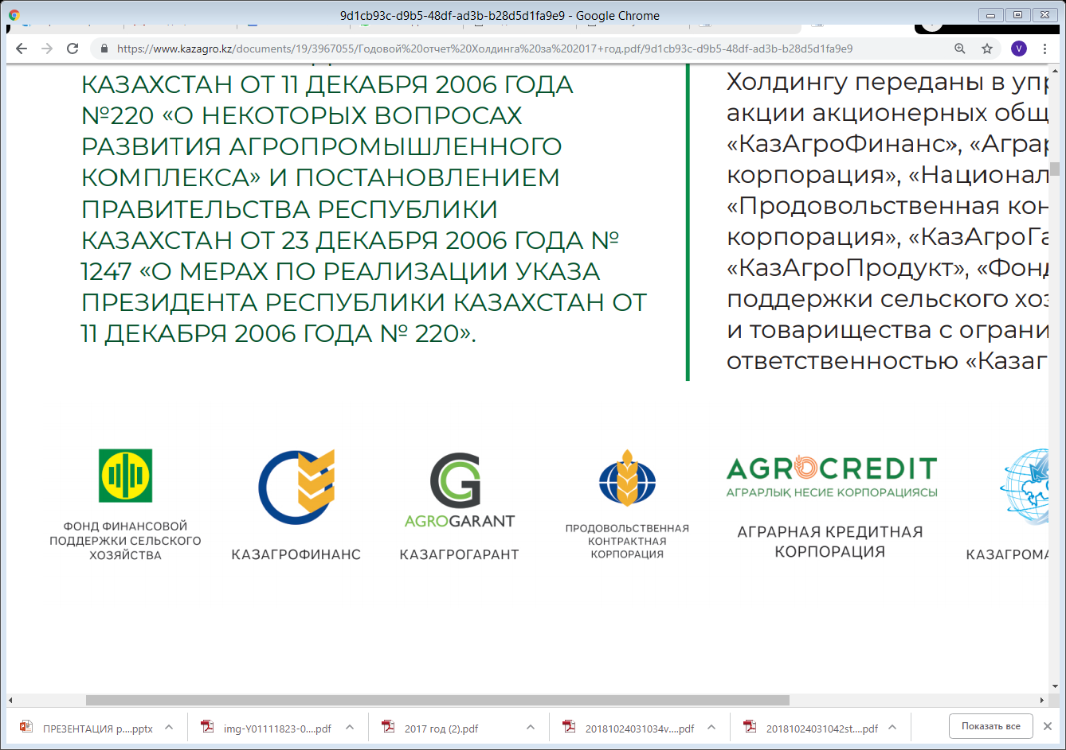
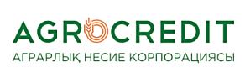
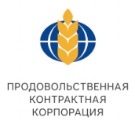
Меры финансовой поддержки АО «Холдинг «КазАгро»
АО «НУХ «КазАгро» - интегрированный институт развития, включающий в себя 4 дочерних организаций, использующих широкий спектр инструментов поддержки субъектов агропромышленного комплекса Республики Казахстан.
Коротко об «АО «НУХ «КазАгро»
АО «НУХ «КазАгро» создан в целях реализации государственной политики по стимулированию развития агропромышленного комплекса Республики Казахстан Указом Президента Республики Казахстан от 11 декабря 2006 года № 220.
Коротко о структуре «АО «НУХ КазАгро»
В структуру АО «НУХ «КазАгро» входят следующие дочерние организации*:
Финансовые институты, участвующие в финансировании агропромышленных предприятий: АО «Аграрная кредитная корпорация», АО «КазАгроФинанс», АО «Фонд финансовой поддержки сельского хозяйства»
АО «Продовольственная контрактная корпорация», осуществляющая функции поддержания резервного запаса зерна в целях обеспечения продовольственной безопасности страны.
Совет директоров включает:
Председатель СД – Заместитель Премьер-министра РК-министр сельского хозяйства РК
Член СД – Министр финансов РК
Член СД – Министр национальной экономики РК
Финансовые показатели, млрд. тенге (2018):
* в структуру на 01.08.2019 года также входят АО «КазАгроГарант», ТОО «Казагромаркетинг», АО «КазАгроПродукт», в отношении которых приняты меры по ликвидации и реорганизации посредством объединения с другими дочерними компаниями АО «Холдинг «КазАгро»

